Slide 1

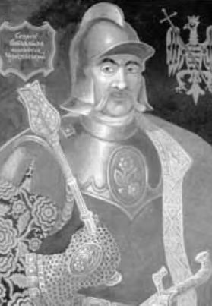

Чернігівське територіальне відділення МАН України
Всеукраїнський інтерактивний конкурс «МАН-Юніор Дослідник»
Степан Пободайло: наказний гетьман Задніпров’я
Робота
Макухи Олександра Євгенійовича, учня 9- А класу
Носівського ліцею №1 Носівської міської ради Чернігівської області
Науковий керівник
Кебкал Світлана Миколаївна, учитель історії
Носівського ліцею №1 Носівської міської ради Чернігівської області

Slide 2
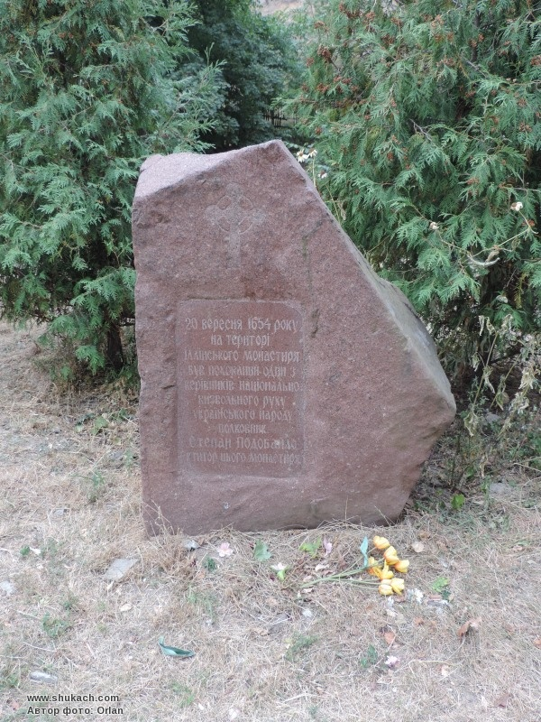
Мета роботи полягає в комплексному дослідженні діяльності Степана Пободайла та його ролі в козацькій революції середини XVII ст.
Досягнення мети передбачає розв’язання таких завдань:
проаналізувати роль історичних умов у становленні життєвого шляху С. Пободайла;
дослідити бойовий шлях С. Пободайла;
охарактеризувати діяльність С. Пободайла як наказного гетьмана та чернігівського полковника.

Slide 3


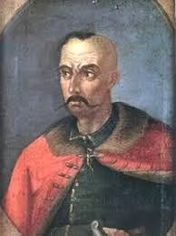





Народився Степан Пободайло на рубежі XVI- XVII століть в селянській родині містечка Носівка. У 1630 роках до Носівки прибув шляхтич Адам Кисіль, якому польський король подарував Носівське староство за хоробрість у війні проти московії. Староста набрав молодих сильних хлопців у загін драгун. Степан також був зарахований до його складу

Slide 4
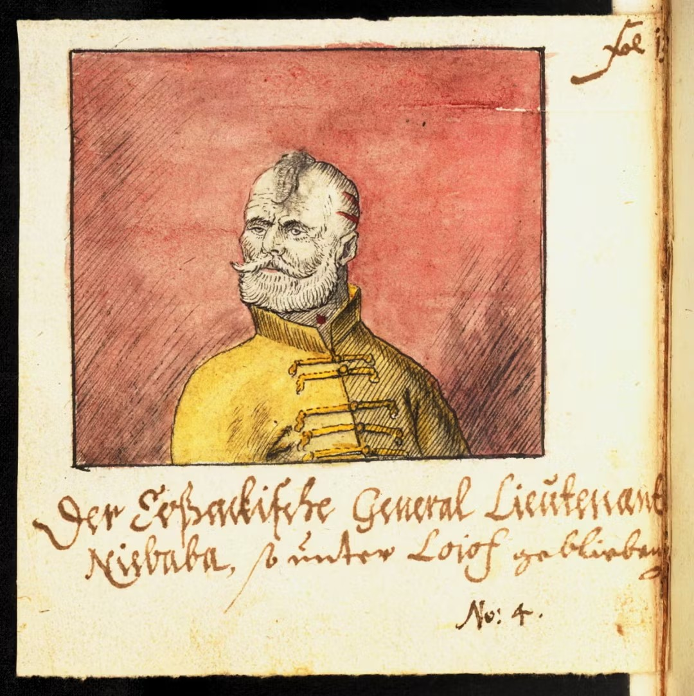
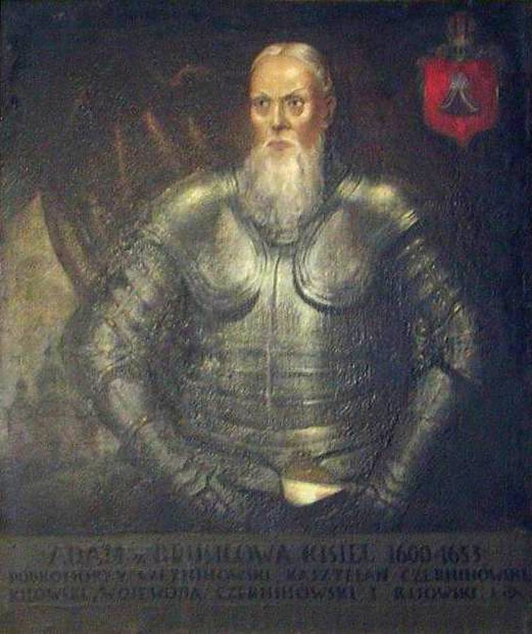
Коли у 1648 році розпочалася козацька революція, Богдан Хмельницький розіслав загони по всій Україні із закликом
підтримки. Міщани і селяни Носівки масово покозачилися і влилися у військо Б. Хмельницького. Того ж року розійшлись шляхи
А. Киселя і С. Пободайла. Перший став на бік Польщі, другий перейшов до повстанців і показав себе досвідченим, сміливим вояком під керівництвом М. Небаби.
Мартин Небаба
А Д А М К І С І Л Ь

Slide 5
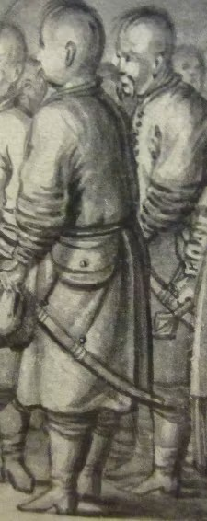
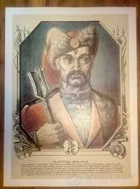
У реєстрі війська запорізького за 1649 рік М. Небаба записаний полковником Чернігівського полку, а С. Пободайло – його помічником.

Slide 6
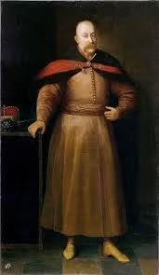
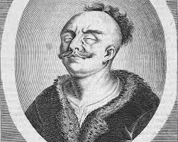
У червні 1649 року Б. Хмельницький призначив С. Пободайла наказним полковником Чернігівського полку і дав наказ іти на допомогу київському полковнику М. Кричевському. Дорогою ціною козакам вдалося зупинити наступ Я. Радзивілла. Смертю хоробрих загинув полковник Кричевський
М И Х А Й Л О К Р И Ч Е В С Ь К И Й
Я Н У Ш РА Д З И В І Л

Slide 7
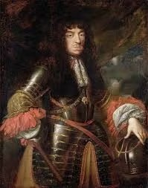
Пободайло унеможливив допомогу Яну ІІ Казимиру з боку литовського князя. Наступного року Чернігівського полк під командуванням Небаби і Пободайла брав участь у молдавському поході українських військ. Похід виявився успішним – козаки здобули декілька перемог.
Я Н I I К А З И М И Р

Slide 8
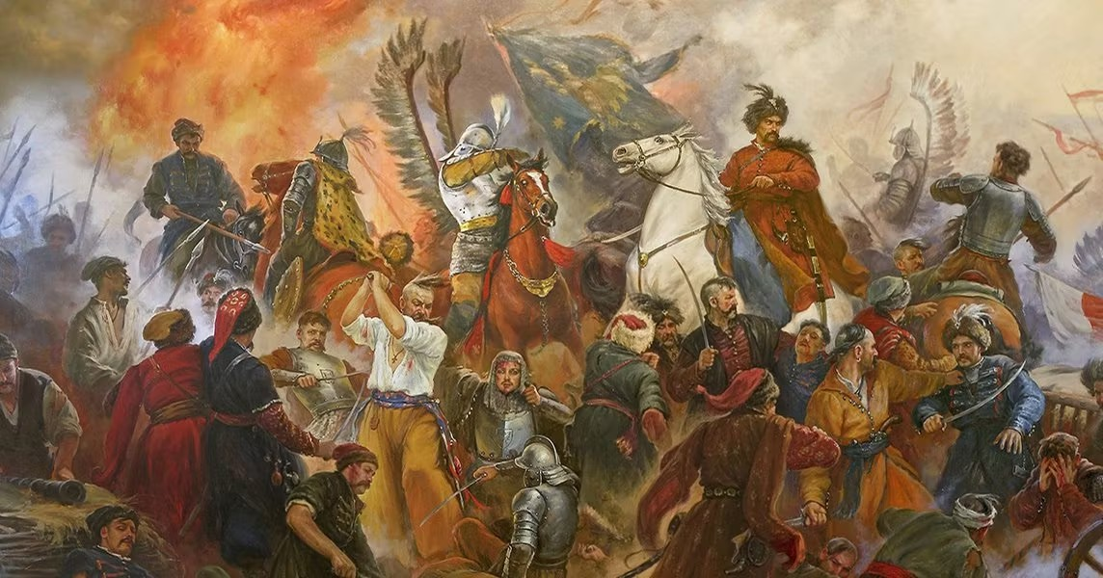
1651 рік приніс Пободайлу багато прикрощів. Литовські війська часто вдавалися до провокацій на прикордонні. 26 червня 1651 року у запеклому бою загинув полковник М. Небаба. Козаки Чернігова обрали своїм полковником Степана Пободайла.
Богдан Хмельницький призначив Чернігівського полковника наказним гетьманом Сіверщини

Slide 9
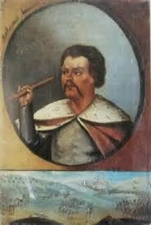
У 1654 році гетьман віддав наказ С. Пободайлу рушити на південь Білорусі. Загальне
керівництво білоруськими походом здійснював наказний гетьман І. Золотаренко. Досить довго козаки здійснювали облогу Гомеля. Взявши Гомель, Чернігівський та Ніжинський полки підійшли до Старого Бихова. С. Пободайло
повів козаків на штурм фортеці.
І В А Н З О Л О Т А Р Е Н К О

Slide 10


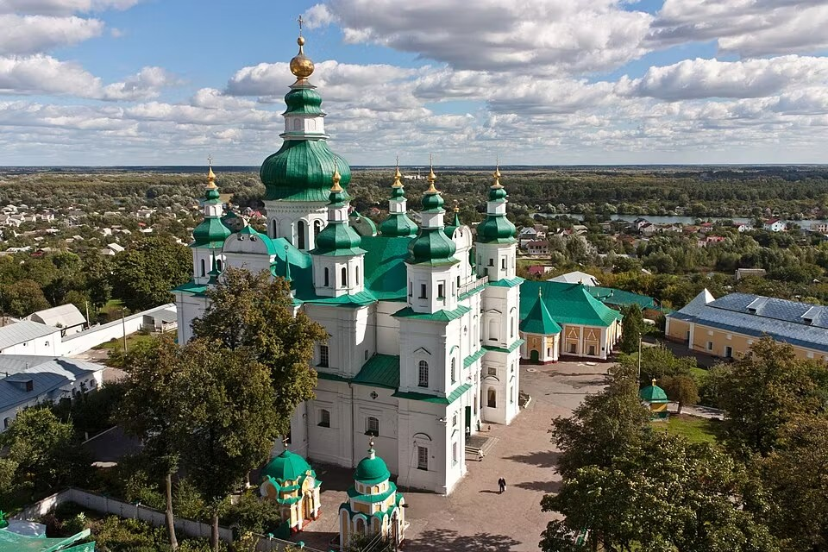





Це була остання битва легендарного полковника. За свідченнями очевидців, Богдан Хмельницький тяжко переживав утрату свого вірного соратника. Як і
заповідав Пободайло, чернігівський Троїцько-Іллінський монастир став для нього останнім притулком.
Т Р О Ї Ц Ь К О - І Л Л І Н С Ь К И Й М О Н А С Т И Р

Slide 11
ВИСНОВОК
Для нас, людей ХХІ століття, події середини ХVII століття трансформувалися в об'ємне поняття - козацька революція. Історичне значення цієї багаторічної епопеї затьмарило собою долі окремих її учасників. Навіть тих, чия слава гриміла колись в Україні. Серед таких - полковник Степан Пободайло. Результатом дослідження стало комплексне відтворення та впорядкування інформації про діяльність наказного гетьмана С. Пободайла.
Елементи новизни дослідження полягають в тому, що на підставі аналізу кола документів і матеріалів відтворено біографію С. Пободайла в контексті боротьби козаків за національну державність України в ХVII ст..
Сьогодні на місці поховання славетного козацького ватажка встановлено пам'ятний камінь. Це єдиний пам'ятний знак на честь козацьких полковників у Чернігові.
Для всіх народів світу козацтво стало найбільшим символом волелюбства, незламності національного духу українців. Козацько-лицарські традиції завжди були і будуть могутньою силою, яка з’єднує весь український народ. Ідеї, цінності козацтва становлять серцевину історичної естафети наступності і спадкоємності поколінь нашого народу, є золотим фондом сучасної національної ідеології державотворення.

Slide 12
СПИСОК ВИКОРИСТАНОЇ ЛІТЕРАТУРИ
Галчин О., Руденок В.Останній похід Пободайла / О. Галчин, В. Руденок// Україна Молода.-К., 2004
Кривошея В.В. Козацька еліта Гетьманщини. - К.: ІПіЕНД імені І.Ф.Кураса НАН України, 2008. - 452 с
Леп'явко С. Чернігів – європейське місто / Сіверський інститут регіональних досліджень.-Чернігів., 2010
Мицик, Ю. А. Степан Пободайло / Юрій Мицик. // Полководці Війська Запорізького: історичні портрети. - Кн. 2 / НАН України, Ін-т історії України, Наук.-досл. ін-т козацтва, Укр. ін-т воєнної історії ; [редкол.: В. Солій (відп. ред.)... та ін.]. - Київ : ВІК, 2004. - С. 119-136.
Усаченко Л., Тимцуник В. /ІСТОРІЯ ДЕРЖАВНОГО УПРАВЛІННЯ В УКРАЇНІ: Навчальний посібник 2-е видання.-К., 2013
http://politics.ellib.org.ua/pages-10673.html#google_vignette

